Slide 1
Историческая галерея

Slide 3
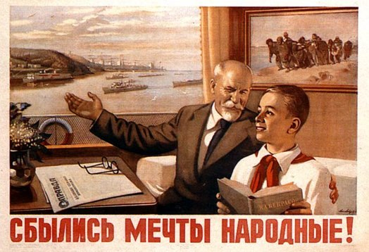
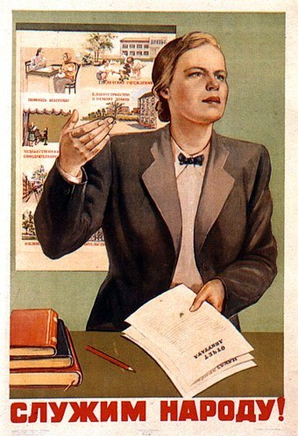

Slide 5
Используйте указанный ресурс, для подбора нужных иллюстраций к вашим урокам.
http://petrov-gallery.ru/

